Slide 1

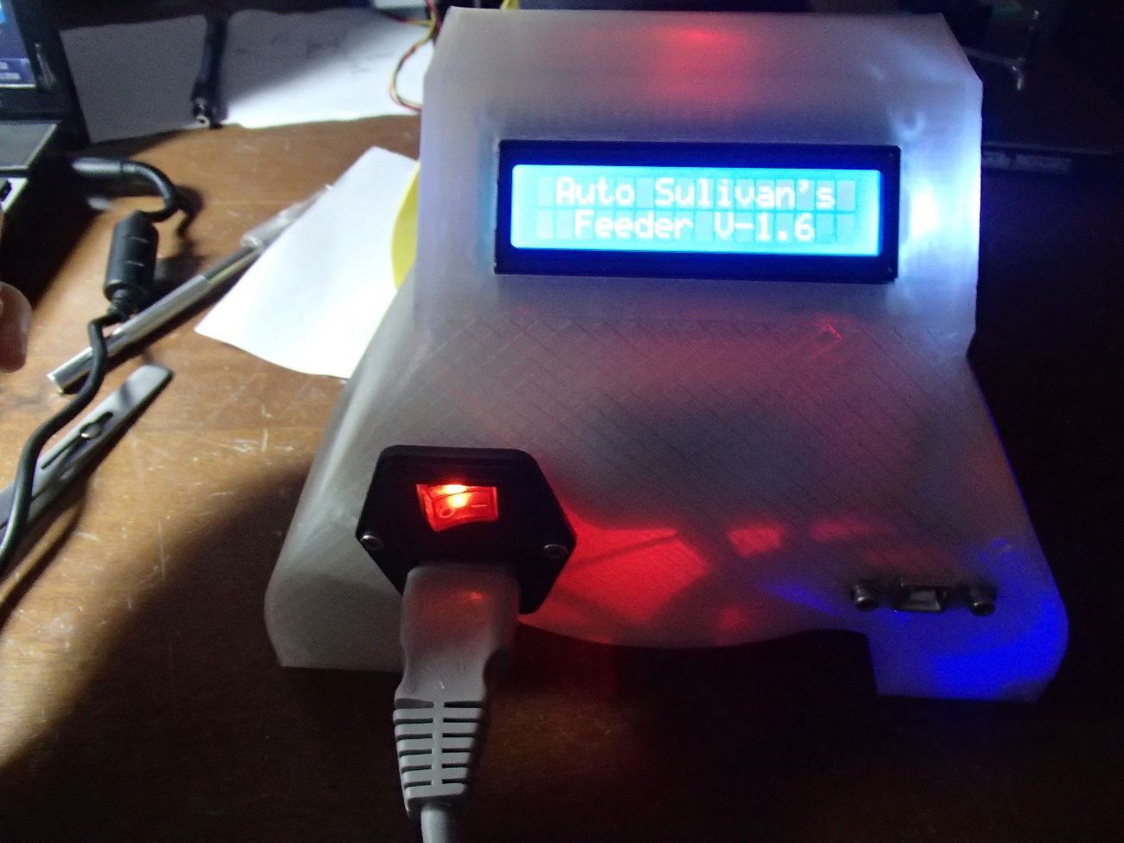
AutoSulivan’s Feeder
Alvaro Torijano Garcia

Slide 2



¿Que es el AutoSulivan’s Feeder?
Es un comedero para mascotas autónomo
Basado en Hardware Libre
Software Libre
Impresión 3D
Y Android

Slide 3
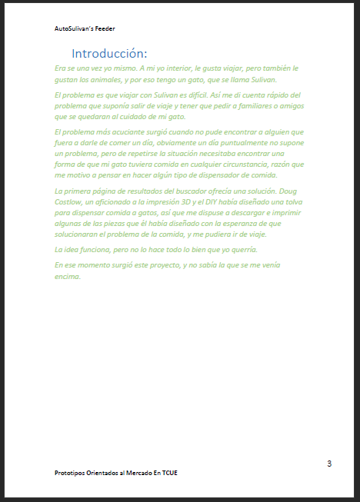
¿Que problema soluciona?
Permite mantener correctamente alimentado a un animal de tamaño medio durante el periodo de tiempo que dura una ausencia por motivos de trabajo.
Permite enseñar electrónica básica y programación.
Permite descargar al usuario del calculo nutricional
Elimina los “atracones”
Es 100% replicable y barato

Slide 4
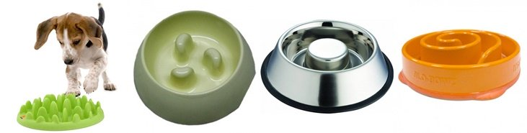
¿Que problema soluciona?

Slide 5
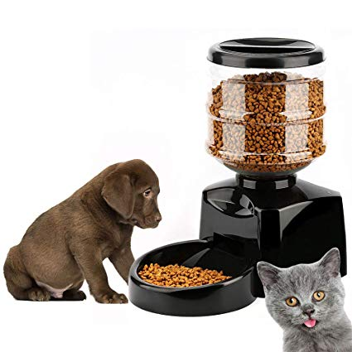
La competencia
Baja versatilidad
Poca personalización o ninguna
Sin posología
Ningún control de calidad de la comida
Imposible de integrar en otros sistemas
Sin piezas de recambio

Slide 6


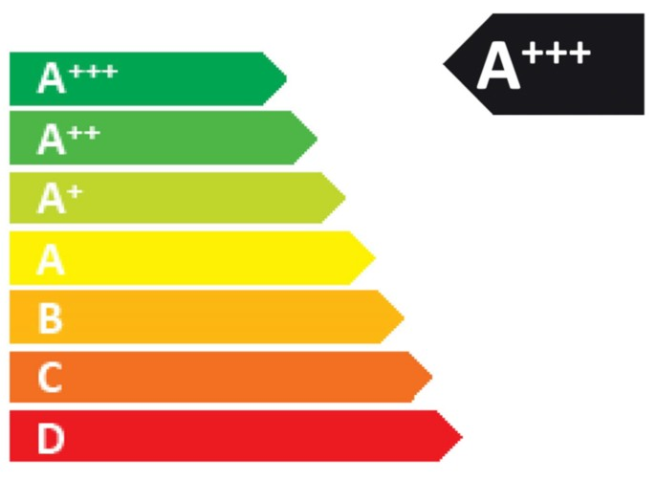
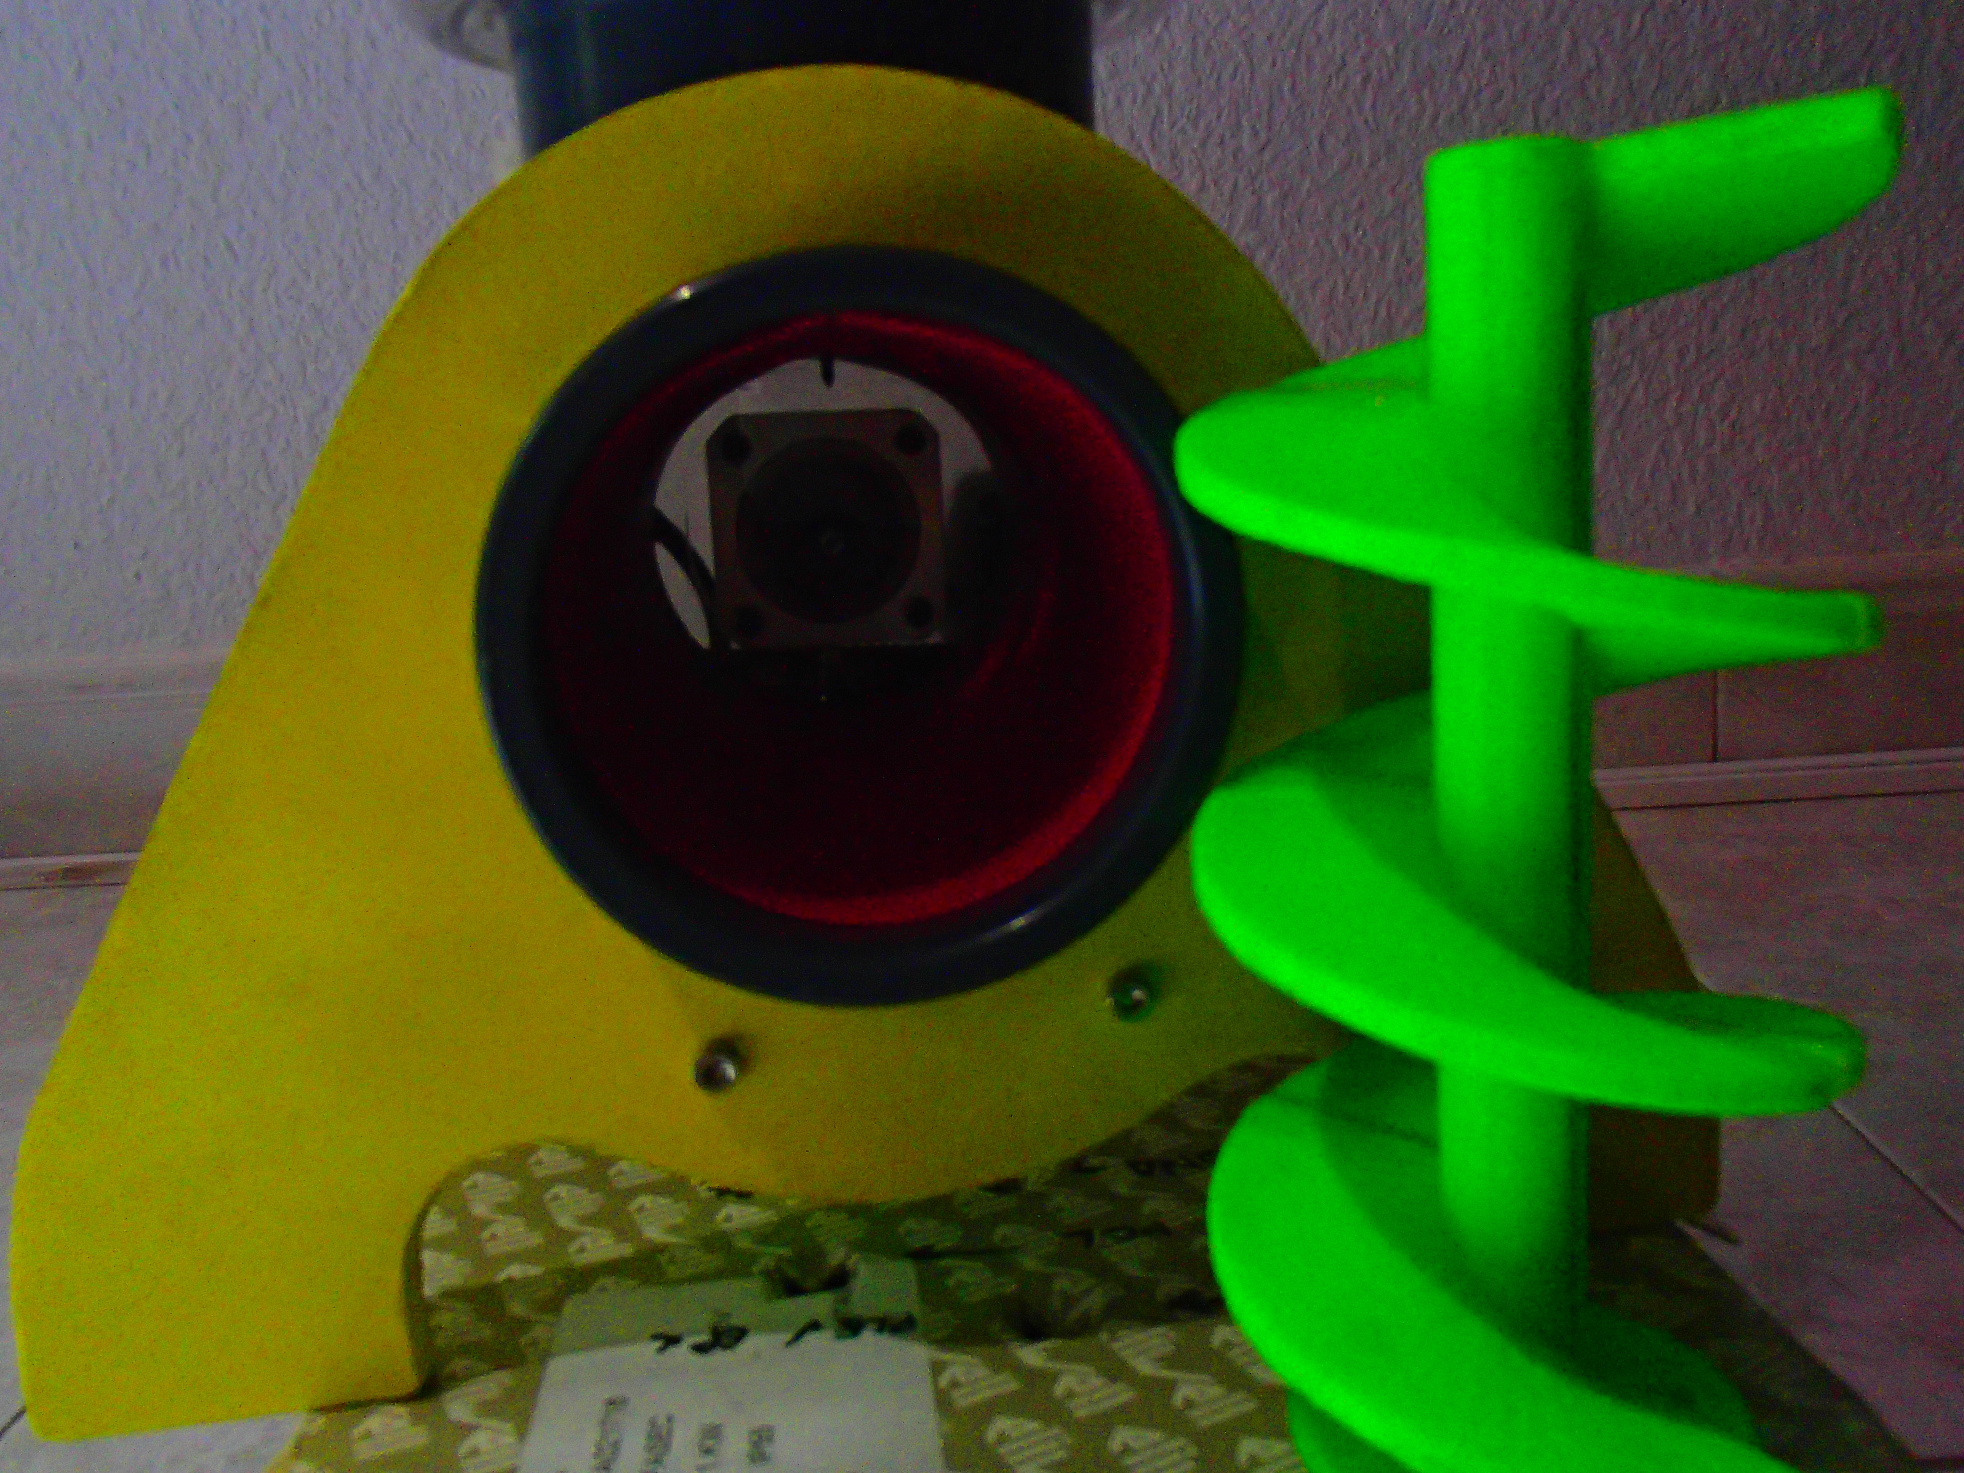
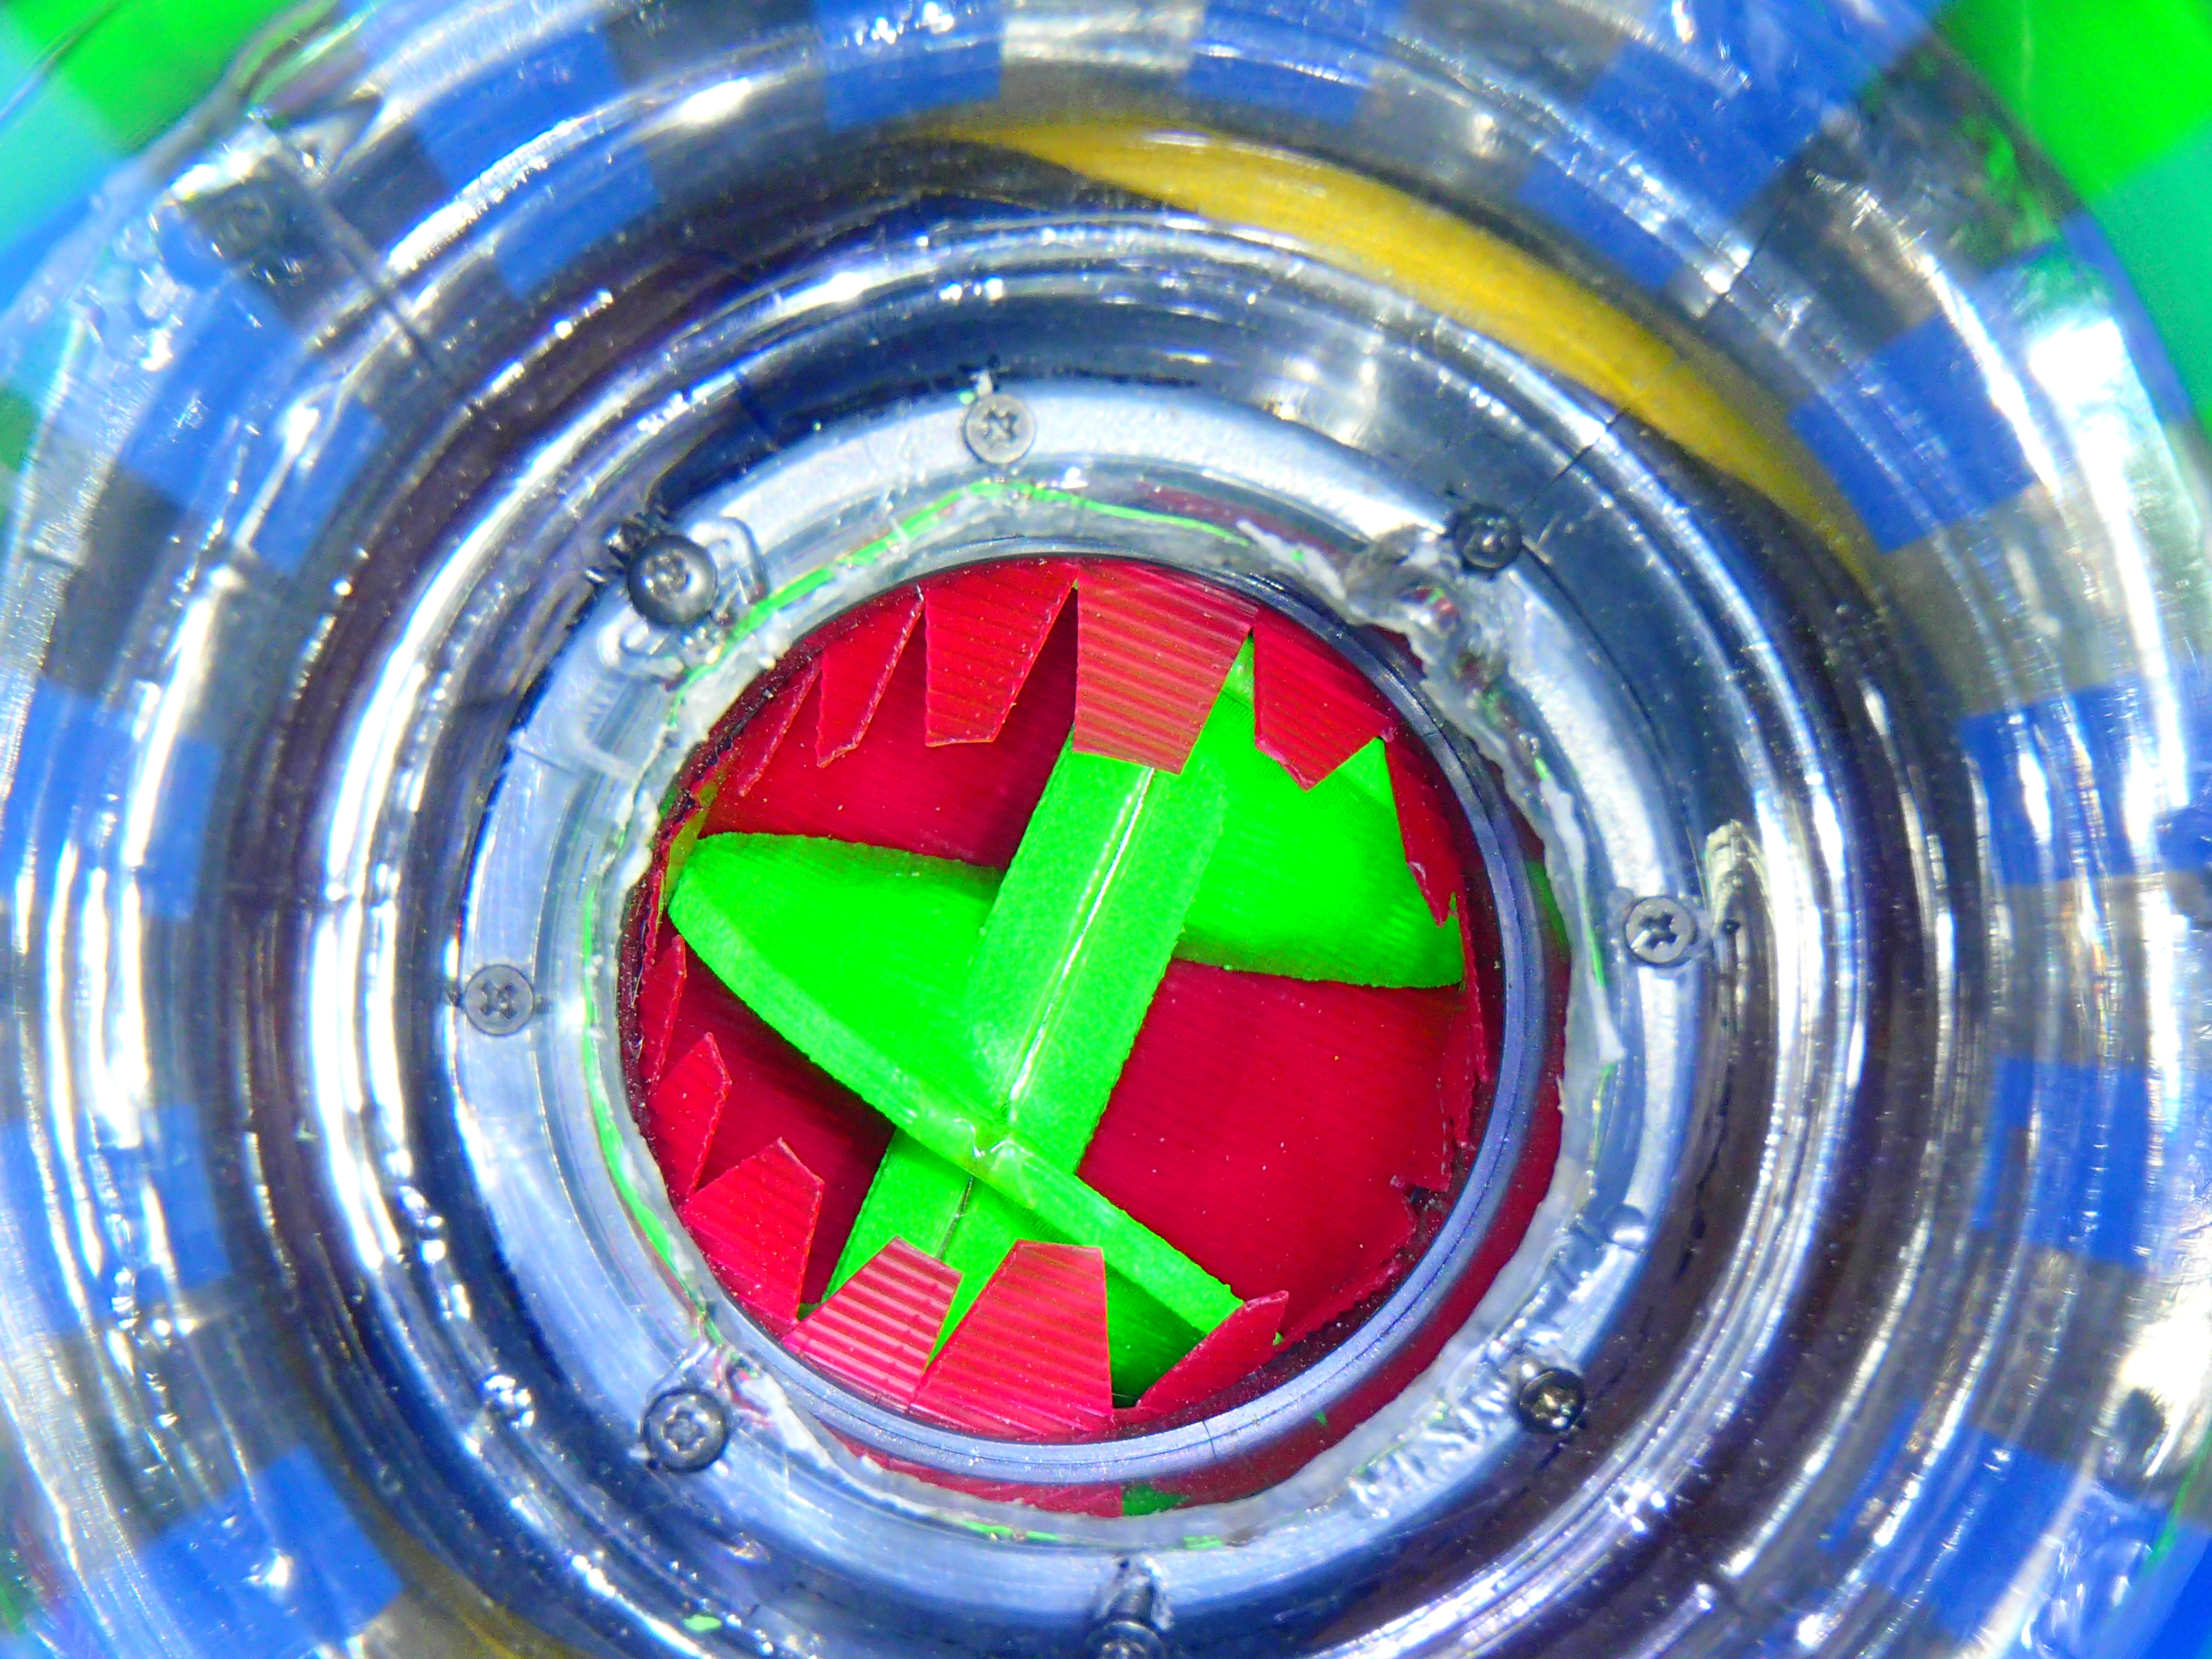
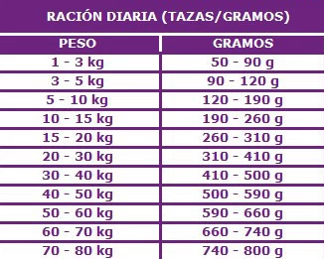
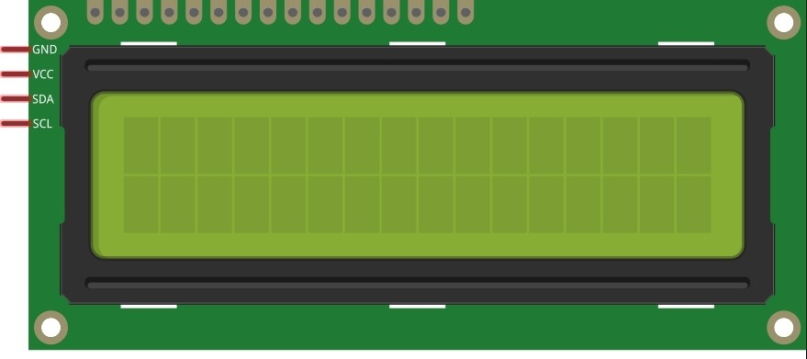
¿Que tiene de nuevo?
Bluetooth
Tabla nutricional
Sistema anti atascos ad-hoc
Pantalla
Memoria interna
Termómetro
Deposito grande
Consume como un cargador de móvil.
Se desmonta para limpiarse
Y lo mejor de todo…

Slide 7
Modelo de negocio
El objetivo es fabricar y vender las piezas que forman el comedero, a pesar de que ya están accesibles para toda la comunidad, muchas veces la gente prefiere comprar todo lo que puedan ahorrarse hacer.
Los manuales, y software derivado se monetizan a través de publicidad manteniendo el producto final gratuito o al precio de los materiales si compran el kit.

Slide 8
Sesgo de mercado
526.184 Hogares con niños
2000 Comederos
~0.04% Penetración de mercado

Slide 9
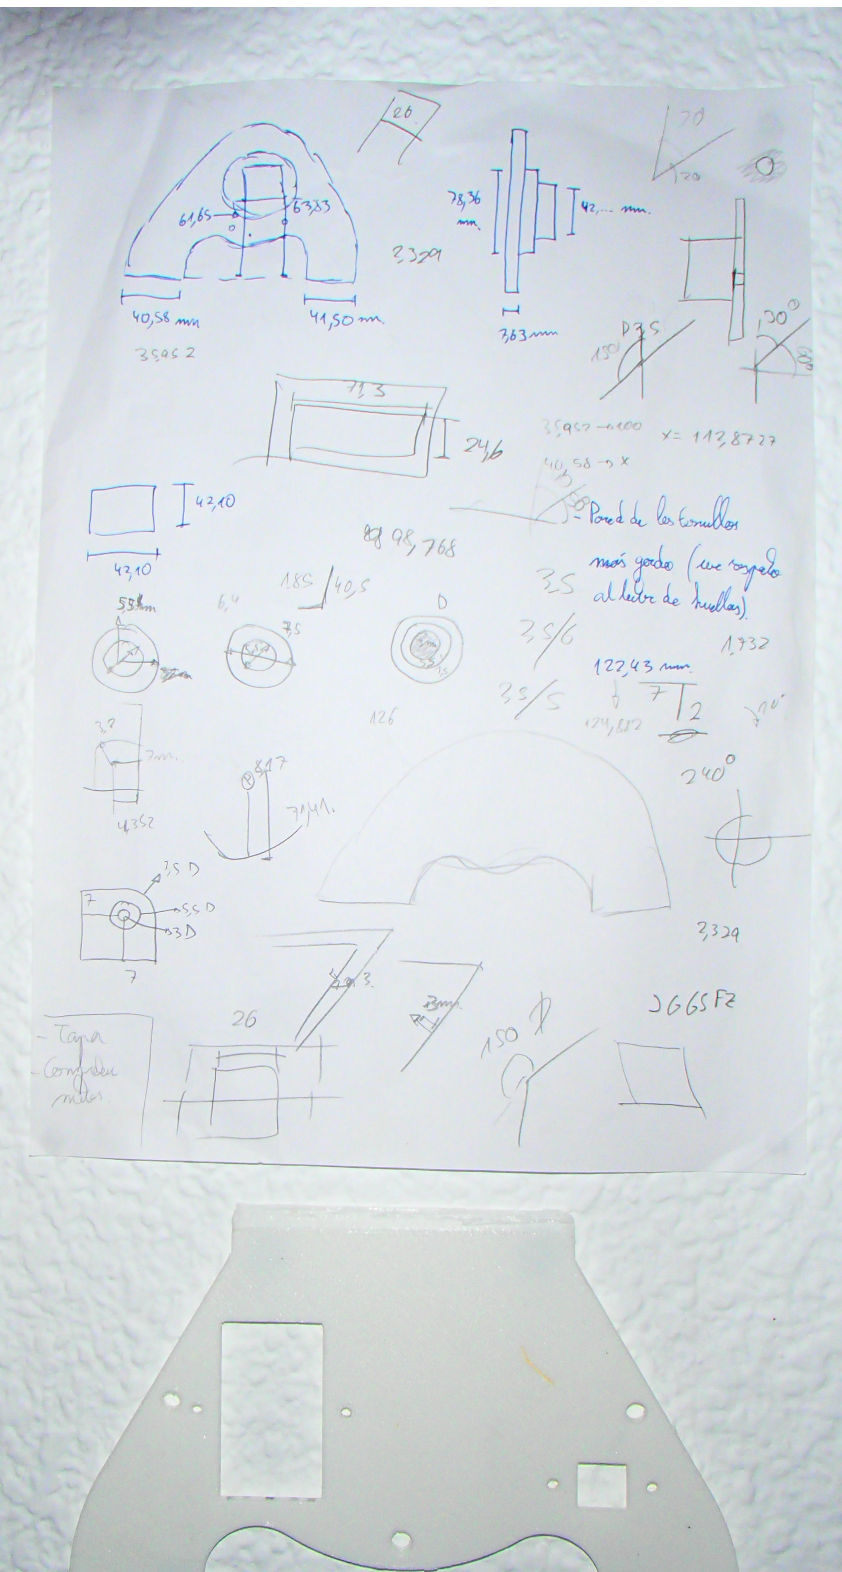
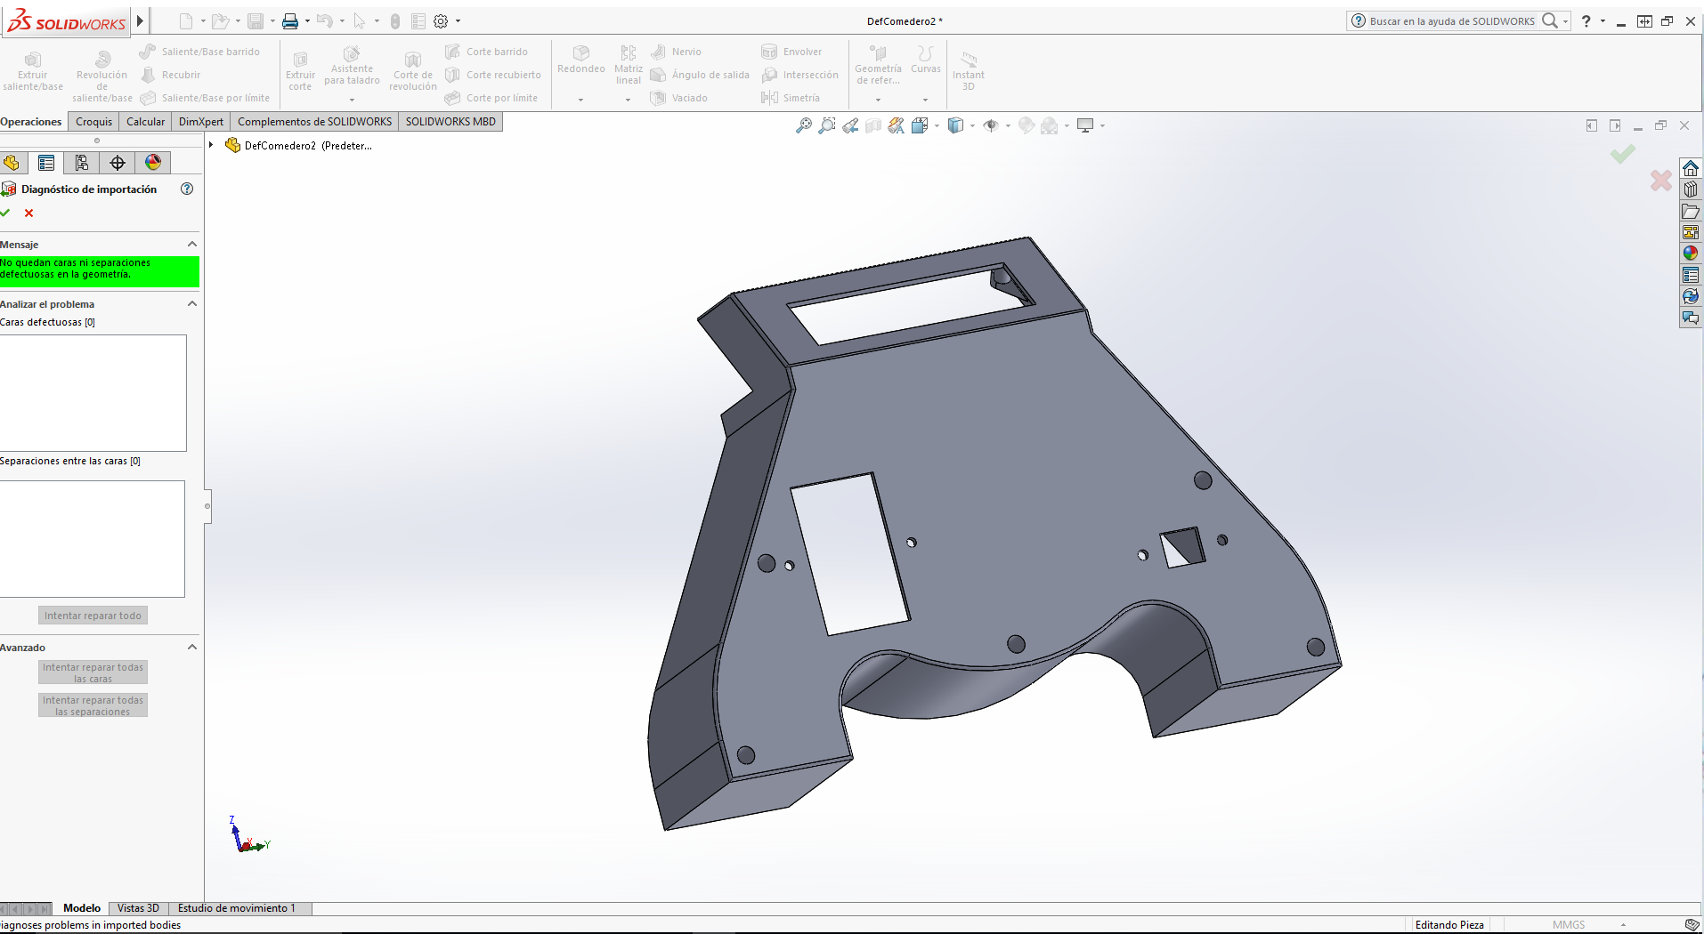
Proceso de construcción (Cadena de herramientas)

Slide 10
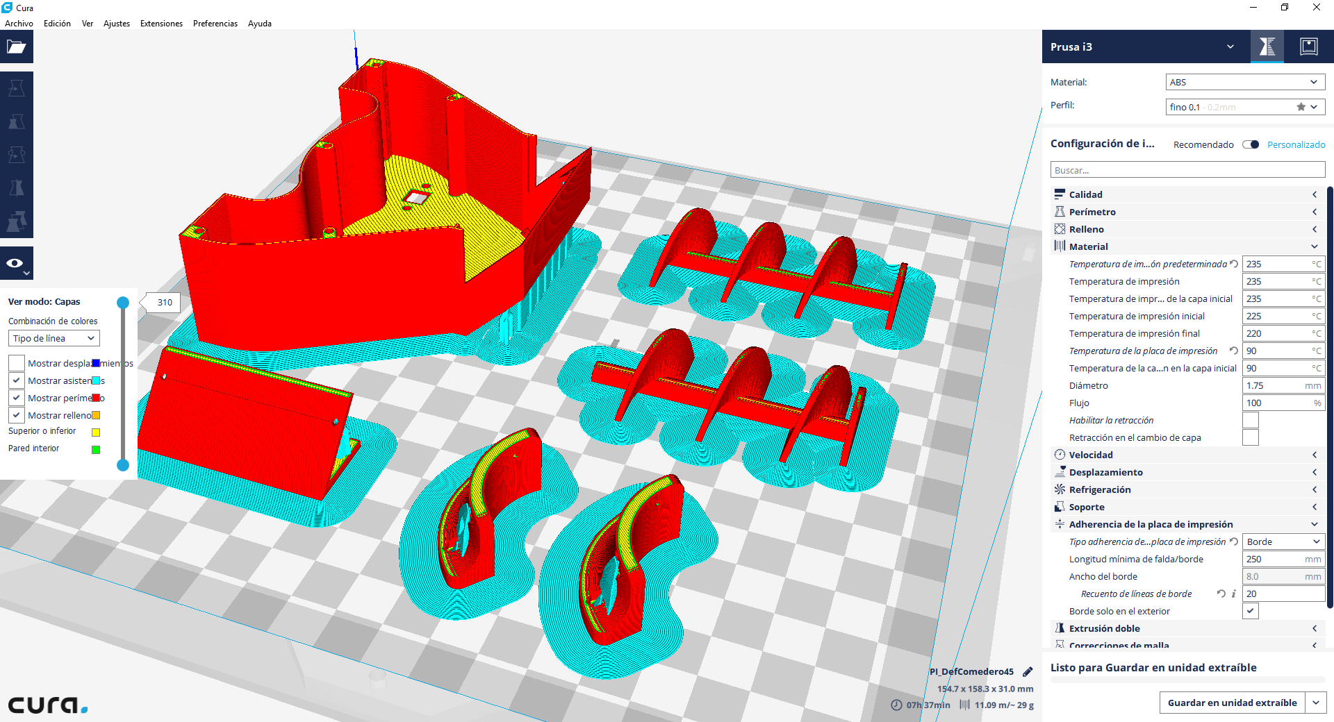
Proceso de construcción (Cadena de herramientas)

Slide 11
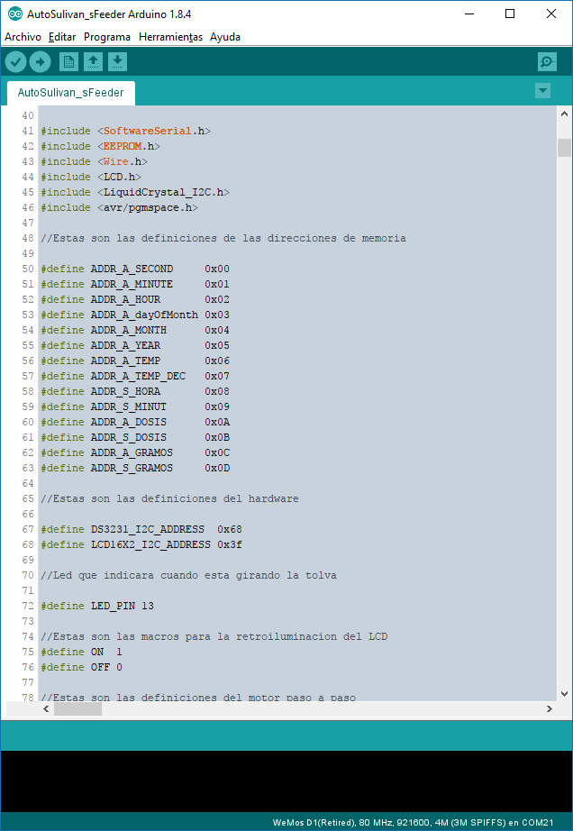
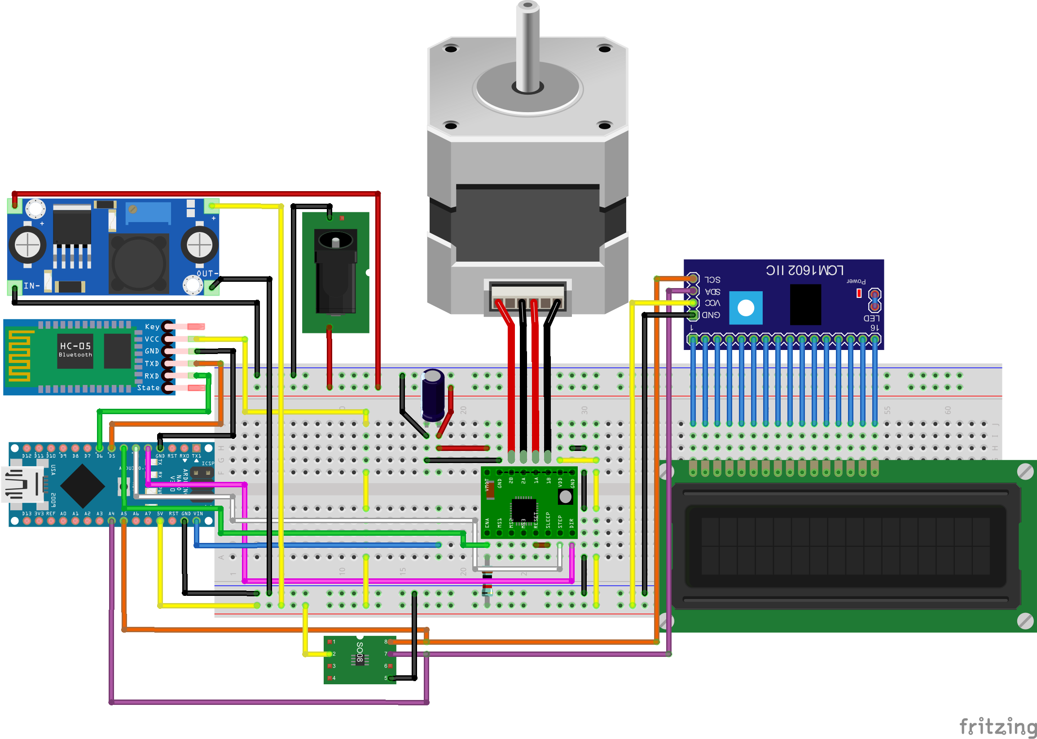
Proceso de construcción (Cadena de herramientas)

Slide 12
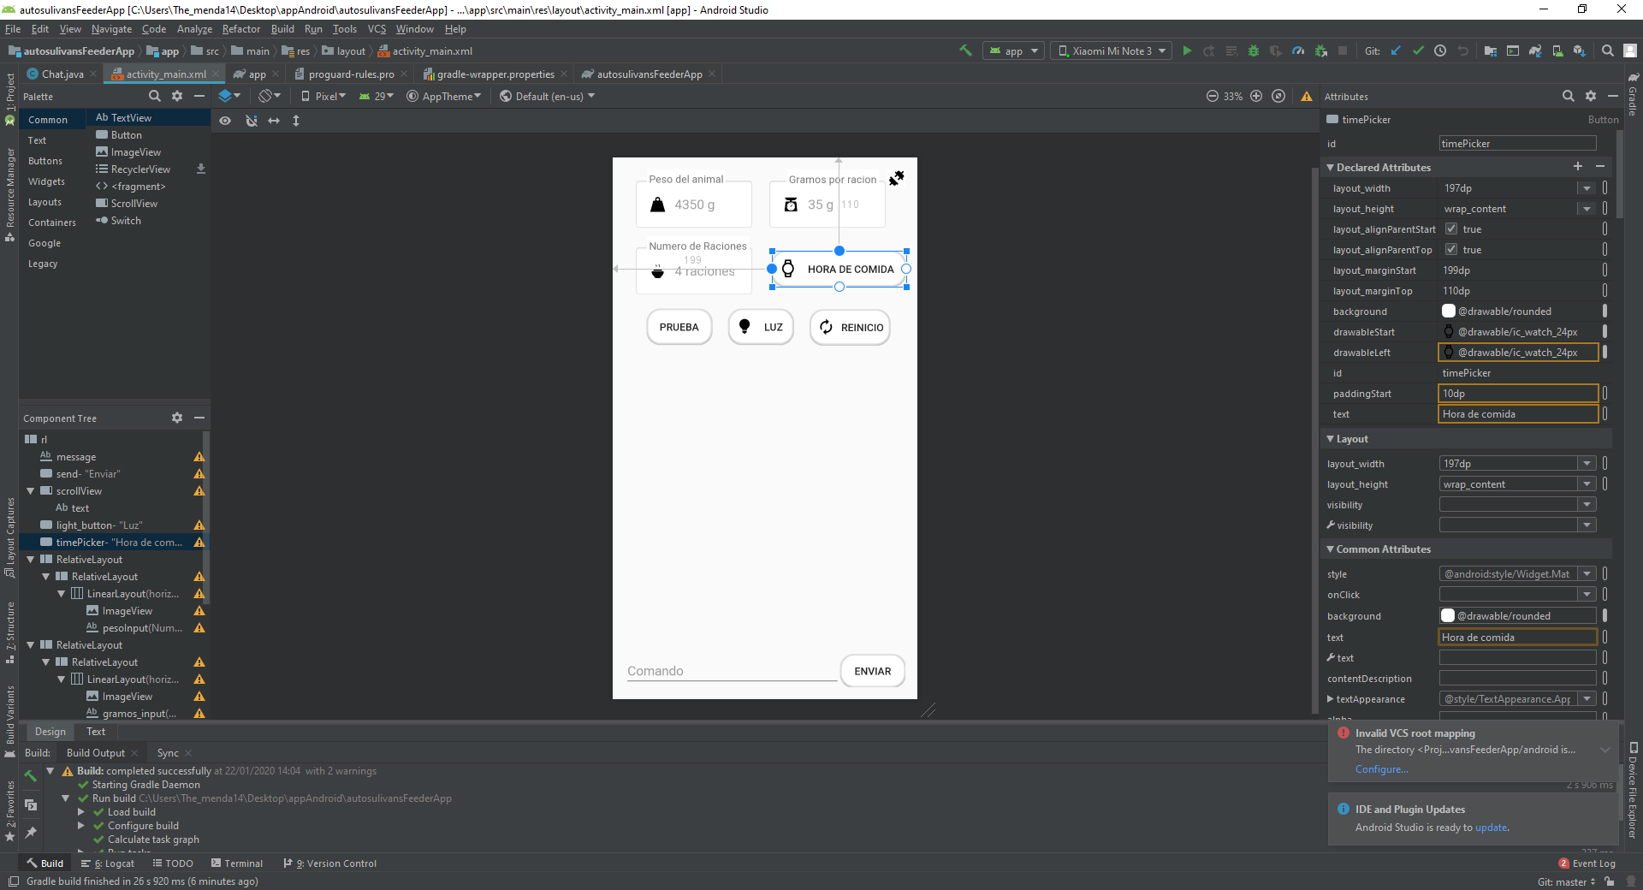
Proceso de construcción (Cadena de herramientas)

Slide 13
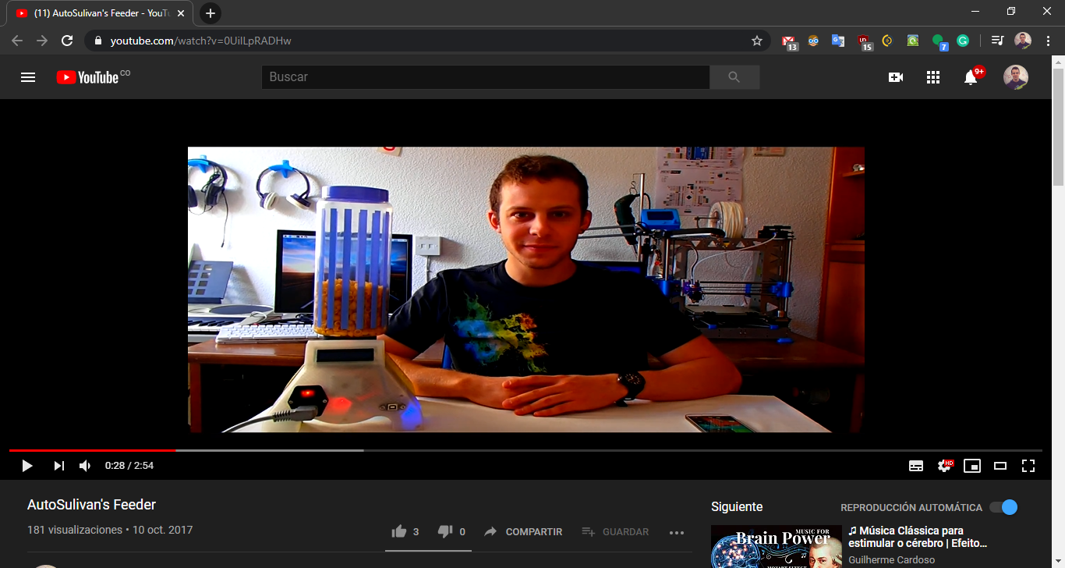
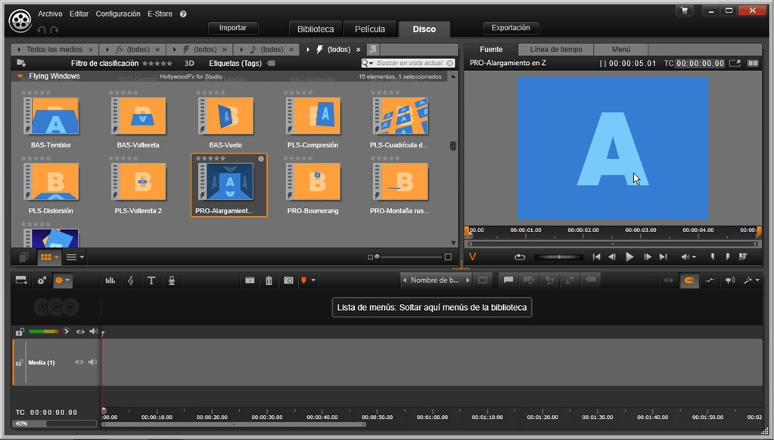
Proceso de construcción (Cadena de herramientas)
https://www.youtube.com/watch?v=0UilLpRADHw

Slide 14
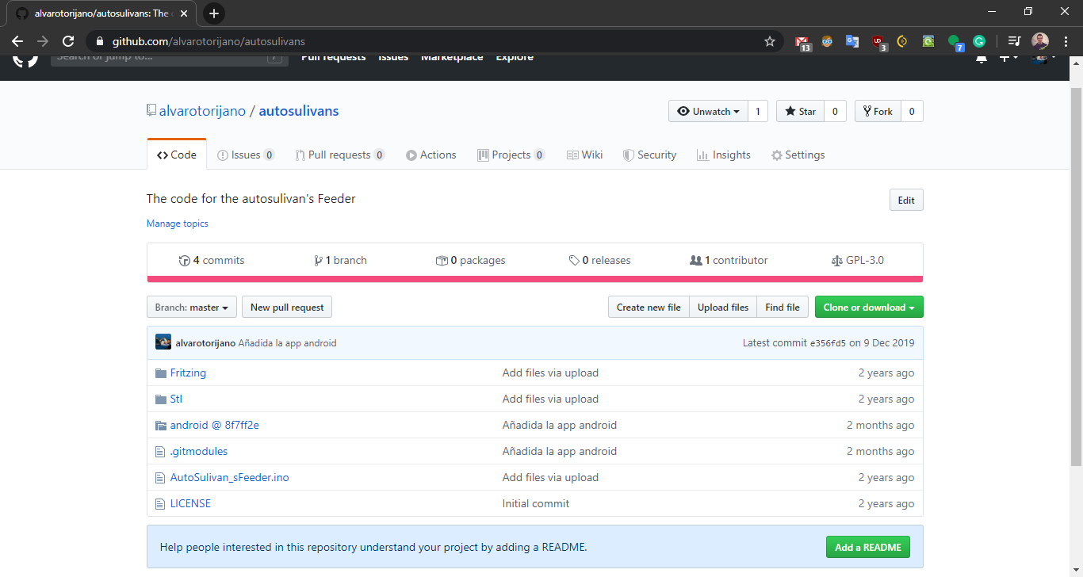
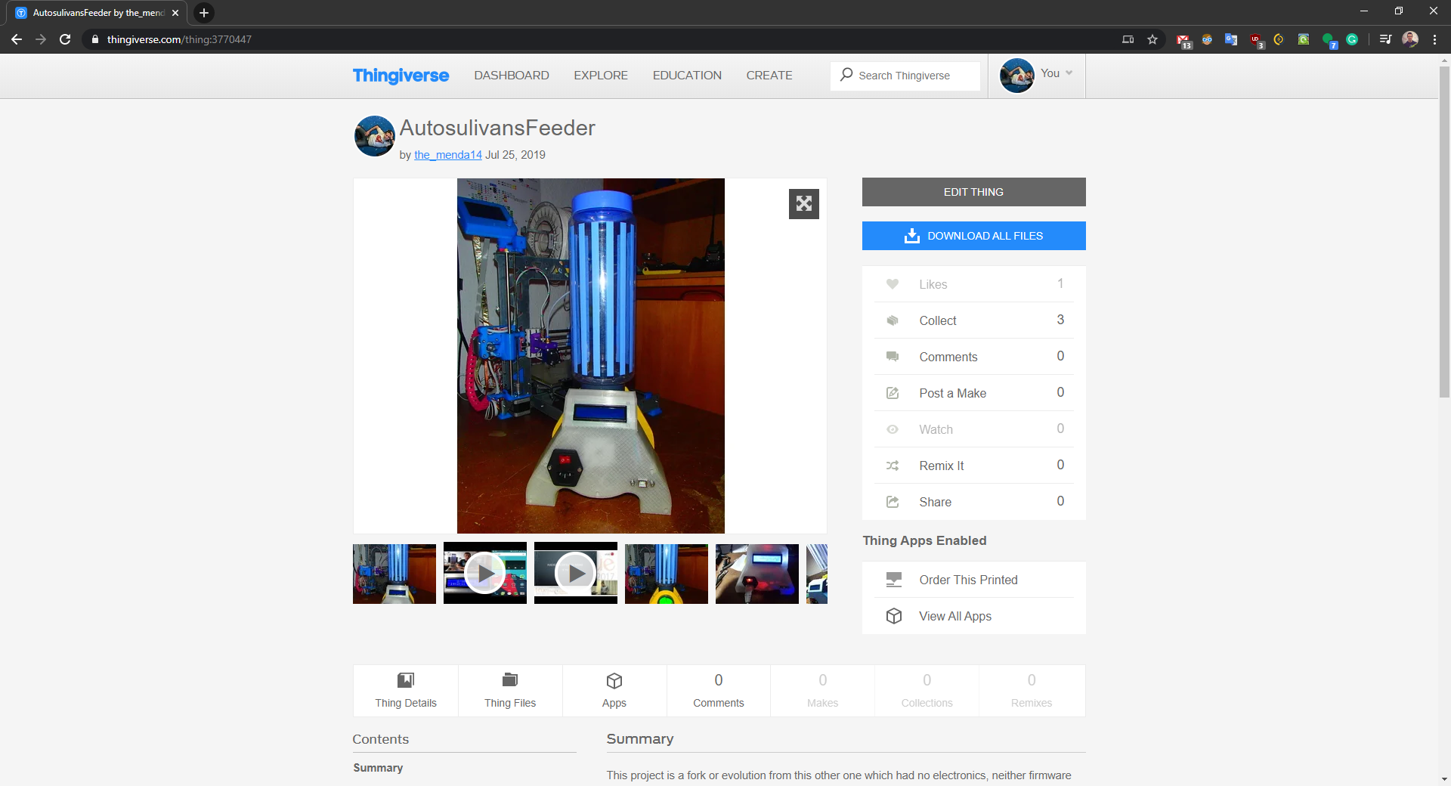
Proceso de construcción (Cadena de herramientas)
https://github.com/alvarotorijano/autosulivans
https://www.thingiverse.com/thing:3770447

